Slide 1
O som: de onda harmónica a onda complexa

Slide 2
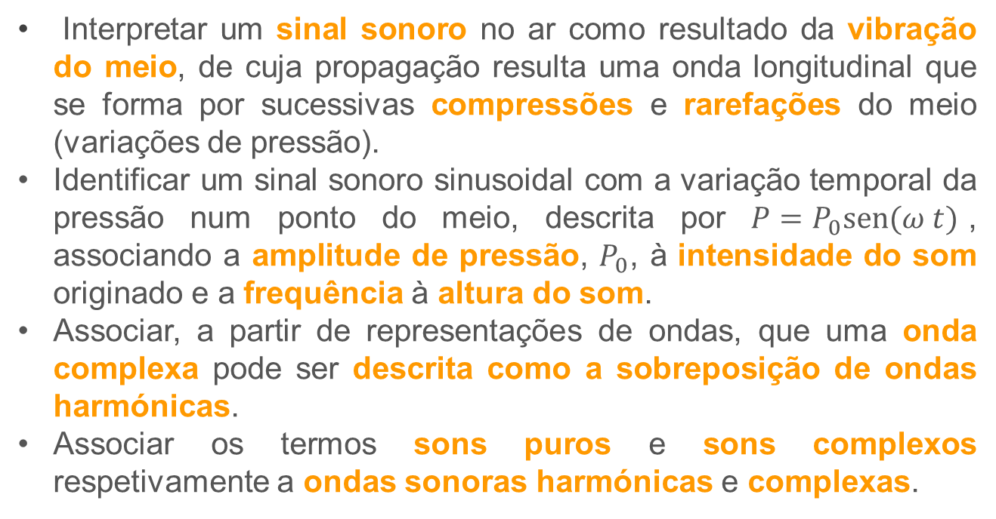
Resultados da aprendizagem
Interpretar um sinal sonoro no ar como resultado da vibração do meio, de cuja propagação resulta uma onda longitudinal que se forma por sucessivas compressões e rarefações do meio (variações de pressão).
Identificar um sinal sonoro sinusoidal com a variação temporal da pressão num ponto do meio, descrita por $P=P_{0}sen(ω t)$, associando a amplitude de pressão, $P_{0}$, à intensidade do som originado e a frequência à altura do som.
Associar, a partir de representações de ondas, que uma onda complexa pode ser descrita como a sobreposição de ondas harmónicas.
Associar os termos sons puros e sons complexos respetivamente a ondas sonoras harmónicas e complexas.

Slide 3
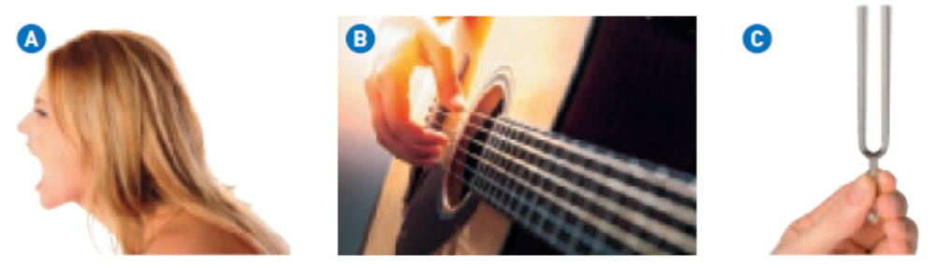
Sinais sonoros
Os sinais sonoros têm origem na vibração de um objeto, como por exemplo cordas vocais, corda de uma guitarra ou diapasão.
A vibração do objeto origina a oscilação das partículas constituintes do ar que por sua vez transmitem o movimento às partículas vizinhas, dando origem à propagação do som no espaço.

Slide 4
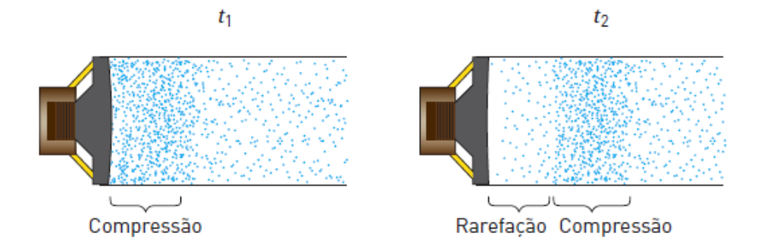
Sinais sonoros
As vibrações periódicas de uma membrana de um altifalante originam ondas de pressão que correspondem a compressões e rarefações do ar que se movimentam na direção de vibração da membrana (ondas longitudinais).
• As compressões são regiões em que a pressão é superior à pressão atmosférica média do local.
• As rarefações são regiões com menor pressão do que a pressão atmosférica média do local.

Slide 5
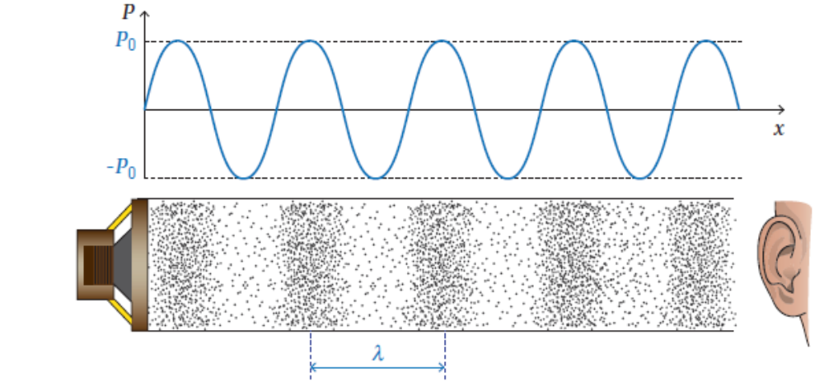
Ondas de pressão
Estas ondas de pressão, ao chegarem ao ouvido, criam sensações sonoras.
O ouvido humano é um sensor de pressão. Um ouvido humano saudável é sensível a ondas de pressão com frequência entre os 16 a 20 Hz e os 20 000 Hz.

Slide 6
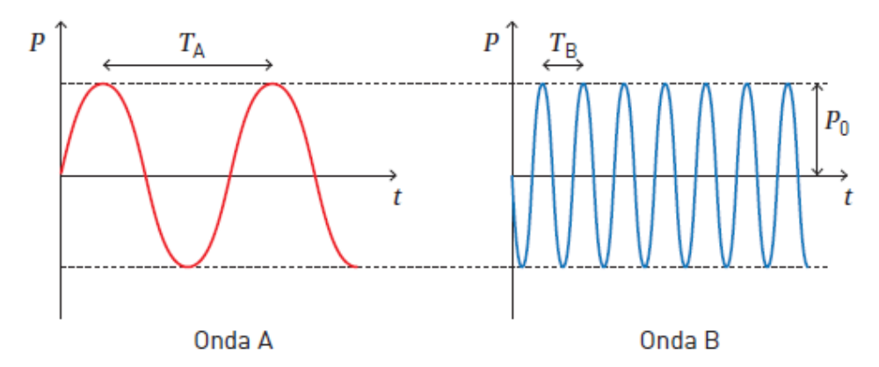
Altura do som
Onda A e B têm a mesma amplitude, mas frequência diferente. A onda B tem uma frequência maior que a onda A.
Um som mais grave é um som representado por uma onda com uma frequência menor - som com menor altura (onda A)
Um som mais agudo é um som representado por uma onda com uma frequência maior - som com maior altura (onda B)

Slide 7
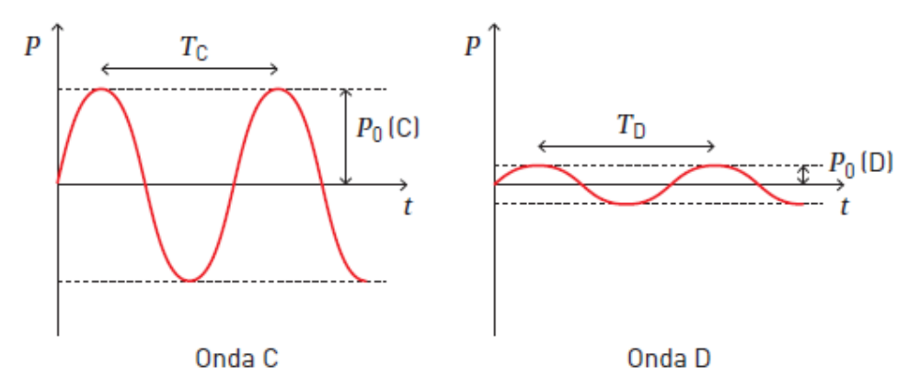
Intensidade do som
As ondas C e D têm a mesma frequência, mas amplitude diferente. A onda C tem uma amplitude maior que a onda D.
• Um som com maior «volume» é um som com maior intensidade, e, portanto, com maior amplitude (onda C).
• Um som com menor «volume» é um som com menor intensidade, e, portanto, com menor amplitude (onda D).

Slide 8
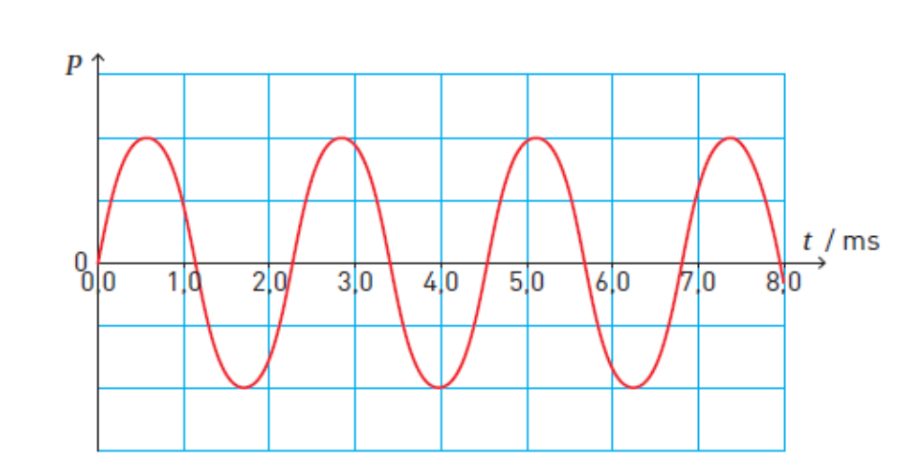
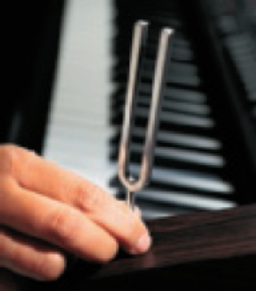

Som puro
Um diapasão afinador de instrumentos emite ondas sonoras como a que a da figura. A onda corresponde ao Lá central, com uma frequência de 440 Hz.
O diapasão emite um som puro e a onda correspondente é uma onda harmónica, com uma frequência bem determinada determinada e a onda de pressão é descrita pela expressão:
$$P=P_{0}sen(ω t)$$

Slide 9
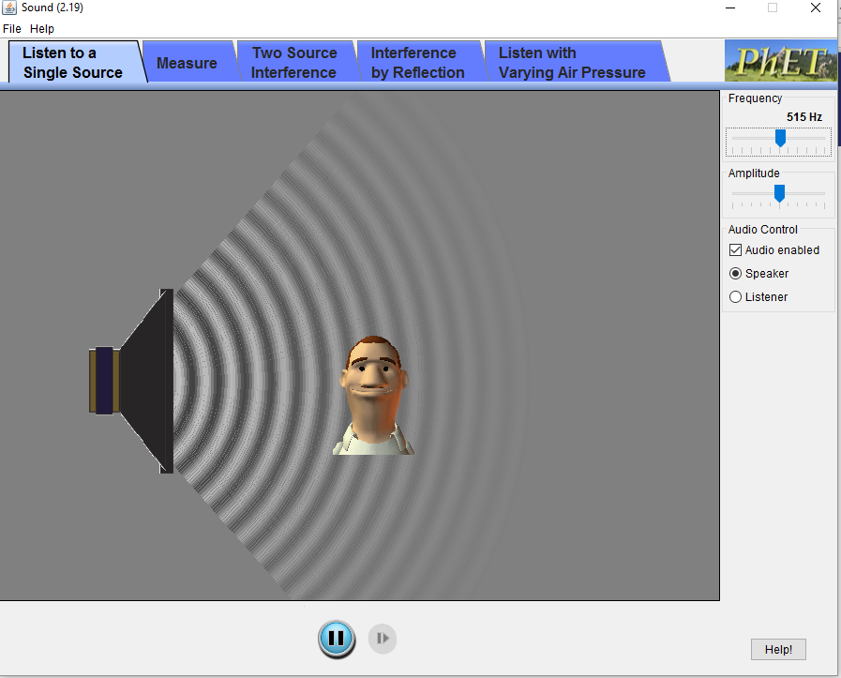
Simulação com som
http://phet.colorado.edu/en/simulation/legacy/sound

Slide 10
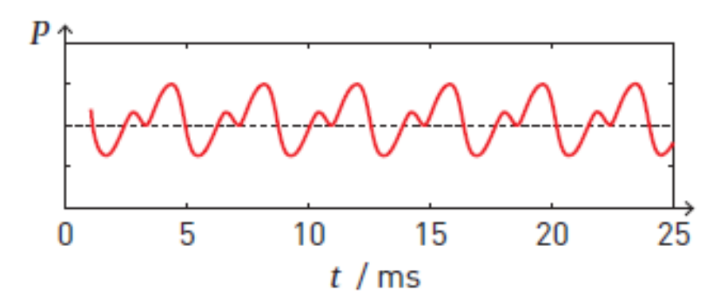
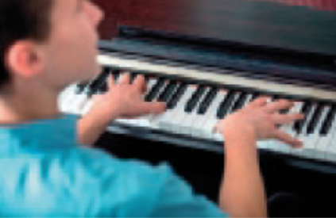
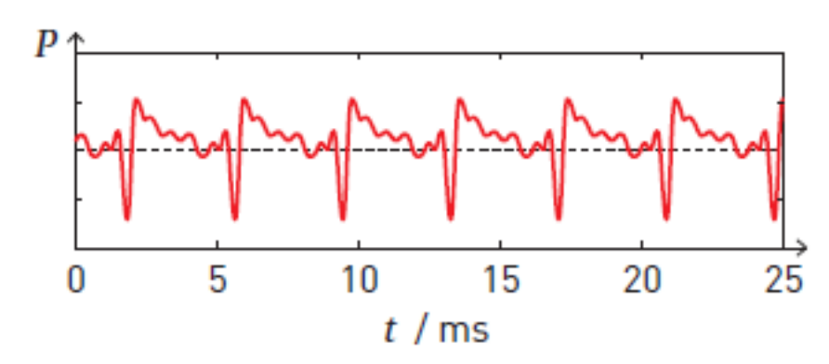

Som musical
As ondas sonoras, em geral, e os sons dos instrumentos musicais, em particular, não correspondem a sons puros. São sons complexos e as ondas que os descrevem são ondas complexas, que são periódicas, mas não são necessariamente sinusoidais. A mesma nota musical tocada em instrumentos diferentes não resulta em sons iguais.

Slide 11
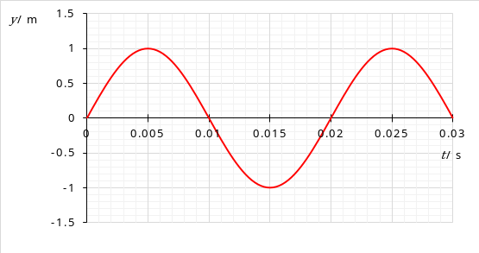
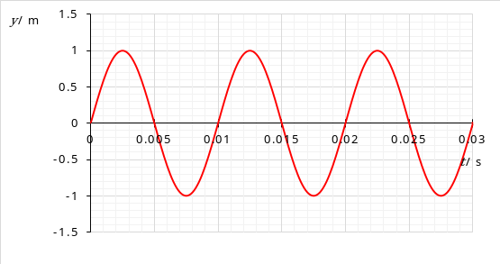
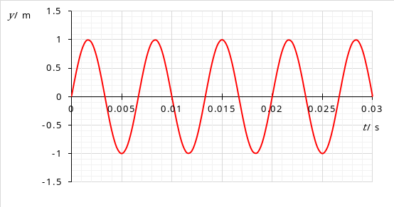
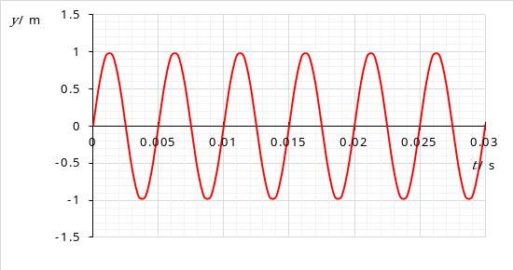




Harmónicas
As ondas emitidas por instrumentos musicais são compostas por uma frequência fundamental e várias frequências de valor múltiplo inteiro da fundamental (harmónicas).
As figura representa uma harmónica fundamental, com frequência de 50 Hz e as três harmónicas seguintes (de frequências múltiplas da harmónica fundamental.
$$f_{1}=50 Hz$$
harmónica fundamental
$$f_{2}=2×f_{1}=100 Hz$$
segunda harmónica
Quanto maior a frequência de uma onda sonora, maior a altura do som.
$$f_{3}=3×f_{1}=150 Hz$$
terceira harmónica
$$f_{4}=4×f_{1}=200 Hz$$
quarta harmónica

Slide 12
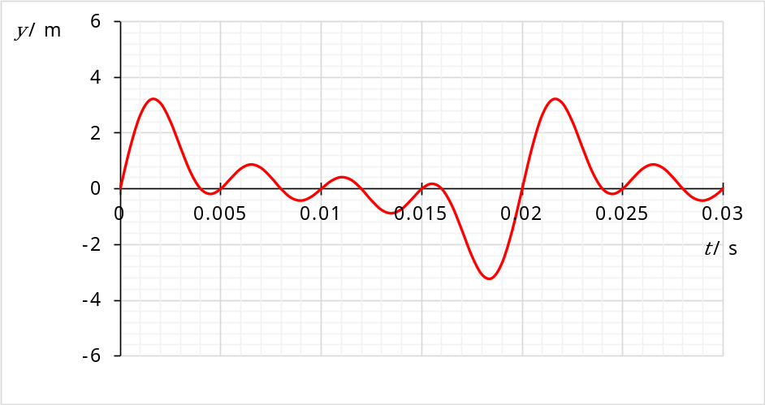
Som musical – sobreposição de harmónicas
As figura representa uma onda complexa que corresponde à sobreposição das quatro harmónicas representadas à esquerda.
É uma onda complexa, mas na qual se pode reconhecer periodicidade. É portanto uma onda periódica.

Slide 13
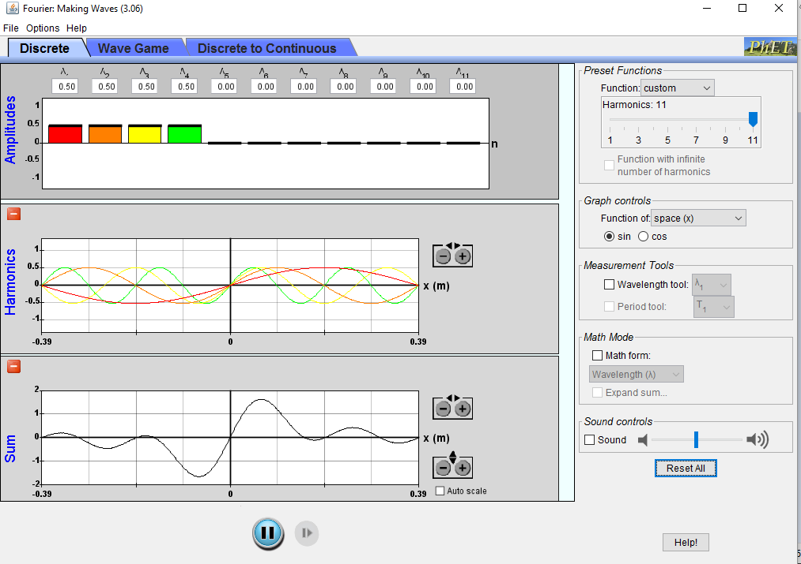
Simulação com harmónicas
http://phet.colorado.edu/en/simulation/legacy/fourier

Slide 14
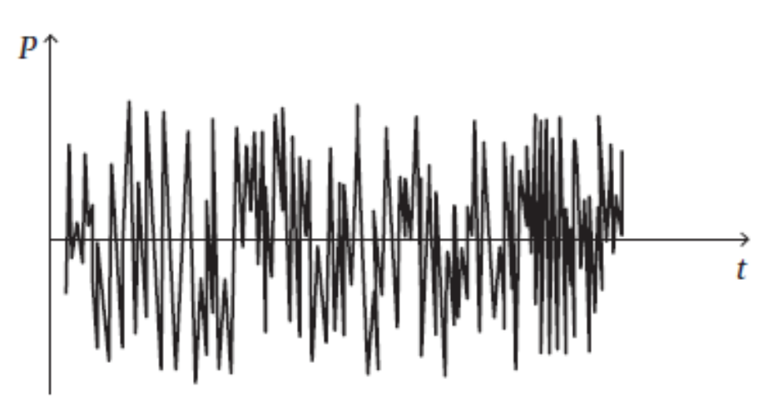
Ruído
Já as ondas associadas a um ruído não correspondem à sobreposição de ondas harmónicas. Ao ruído estão associadas ondas não periódicas.

Slide 15
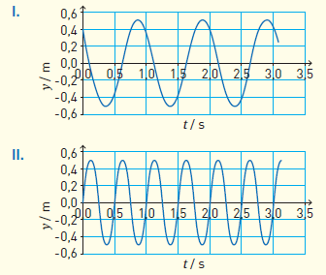
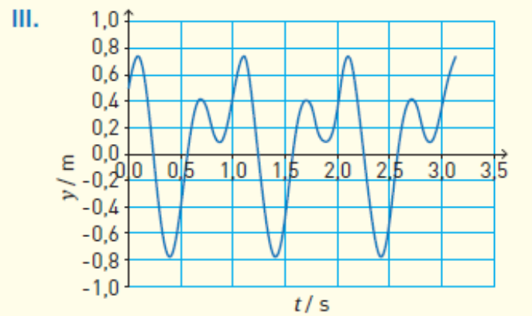
Exercício
Considere as duas ondas representadas.
Identifique as ondas harmónicas e as ondas complexas.
Indique, o mais rigorosamente que lhe for possível, o período de cada uma das ondas representadas.
Compara a intensidade e a altura das ondas harmónicas representadas.

Slide 16
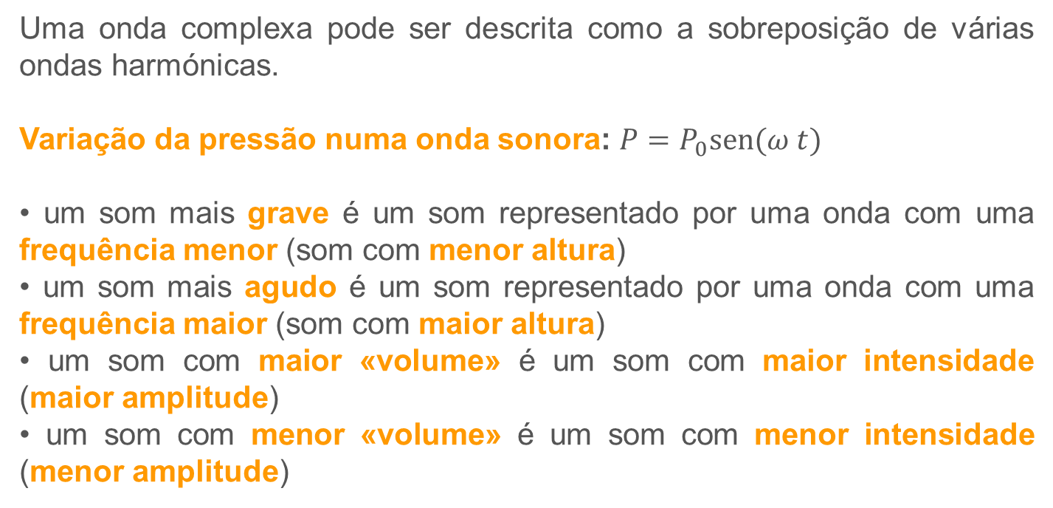
Conclusão
Uma onda complexa pode ser descrita como a sobreposição de várias ondas harmónicas.
Variação da pressão numa onda sonora: $P=P_{0}sen(ω t)$
• um som mais grave é um som representado por uma onda com uma frequência menor (som com menor altura)
• um som mais agudo é um som representado por uma onda com uma frequência maior (som com maior altura)
• um som com maior «volume» é um som com maior intensidade (maior amplitude)
• um som com menor «volume» é um som com menor intensidade (menor amplitude)

Slide 17
Conclusão
Sons puros - sons cujas ondas têm uma única frequência.
Sons complexos - som resultante da sobreposição de várias ondas.
Sons musicais - sons cujas ondas resultam da sobreposição de onda com uma frequência fundamental e várias frequências de valor múltiplo inteiro da fundamental (harmónicas2).
Ruídos - sons cujas ondas resultam da sobreposição de ondas com várias frequências sem que exista um padrão que as relacione. São sinais não periódicos.

